Slide 1

Chính tả
Cô giáo tí hon

Slide 2

MỤC TIÊU
Nghe – viết đúng bài chính tả; trình bày đúng hình thức bài văn xuôi
Biết viết hoa tên người.
Làm đúng bài tập chính tả với âm s/x.
Notes:
GV mời HS đọc

Slide 3


Lùi 1 ô
Thứ năm, ngày 16 tháng 9 năm 2021
Lùi 4 ô
Chính tả
Lùi 3 ô
Cô giáo tí hon
.
Notes:
Nhắc HS trình bày sạch đẹp, đúng ô li

Slide 4

Cô giáo tí hon
Bé treo nón, mặt tỉnh khô, bẻ một nhánh trâm bầu làm thước. Mấy đứa em chống hai tay ngồi nhìn chị. Làm như cô giáo, Bé đưa mắt nhìn đám học trò, tay cầm nhánh trâm bầu nhịp nhịp trên tấm bảng. Nó đánh vần từng tiếng. Đàn em ríu rít đánh vần theo.
Notes:
GV đọc mẫu
Hỏi HS nội dung bài chính tả

Slide 5

Cô giáo tí hon
Con hãy gạch chân tên riêng trong đoạn văn
Bé treo nón, mặt tỉnh khô, bẻ một nhánh trâm bầu làm thước. Mấy đứa em chống hai tay ngồi nhìn chị. Làm như cô giáo, Bé đưa mắt nhìn đám học trò, tay cầm nhánh trâm bầu nhịp nhịp trên tấm bảng. Nó đánh vần từng tiếng. Đàn em ríu rít đánh vần theo.
Notes:
HS gạch chân tên riêng trong đoạn văn và nêu cách viết tên riêng

Slide 6


- Cần viết tên riêng như thế nào?
Viết hoa
- Chữ đầu các câu viết như thế nào?
Viết hoa.
Notes:
Hỏi HS cách viết tên riêng

Slide 7

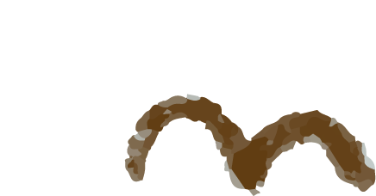


TỪ KHÓ
treo nón
học trò
trâm bầu
ríu rít
Notes:
GV cho HS viết lại các từ khó ( online – classpoint / offline – nháp, bảng con )

Slide 8

Cô giáo tí hon
Bé treo nón, mặt tỉnh khô, bẻ một nhánh trâm bầu làm thước. Mấy đứa em chống hai tay ngồi nhìn chị. Làm như cô giáo, Bé đưa mắt nhìn đám học trò, tay cầm nhánh trâm bầu nhịp nhịp trên tấm bảng. Nó đánh vần từng tiếng. Đàn em ríu rít đánh vần theo.
Notes:
GV chiếu những từ khó viết và từ viết hoa để lưu ý với HS

Slide 9

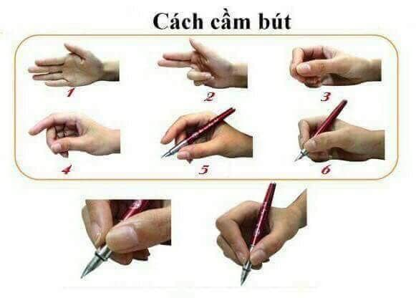
Tư thế ngồi và cách cầm bút
Ngồi thẳng lưng, không tì sát ngực vào bàn, hai chân song song.
Cách cầm bút
Notes:
Nhắc lại tư thế ngồi viết và cách cầm bút cho HS

Slide 10
Thứ năm, ngày 16 tháng 9 năm 2021
Chính tả
Cô giáo tí hon
Bé treo nón, mặt tỉnh khô, bẻ một nhánh trâm
.
bầu làm thước. Mấy đứa em chống hai tay ngồi nhìn
chị. Làm như cô giáo, Bé đưa mắt nhìn đám học trò,
tay cầm nhánh trâm bầu, nhịp nhịp trên tấm bảng.
Nó đánh vần từng tiếng. Đàn em ríu rít đánh vần
theo.
Notes:
Nhắc HS trình bày sạch đẹp, đúng ô li

Slide 11
Lùi 1 ô
Thứ năm, ngày 16 tháng 9 năm 2021
Lùi 4 ô
Chính tả
Lùi 3 ô
Cô giáo tí hon
Lùi 1 ô
.
Lùi 1 ô
Chữa lỗi:
Lùi 1 ô
Nhận xét:
Notes:
Nhắc HS trình bày sạch đẹp, đúng ô li

Slide 12
Cô giáo tí hon
Bé treo nón, mặt tỉnh khô, bẻ một nhánh trâm bầu làm thước. Mấy đứa em chống hai tay ngồi nhìn chị. Làm như cô giáo, Bé đưa mắt nhìn đám học trò, tay cầm nhánh trâm bầu nhịp nhịp trên tấm bảng. Nó đánh vần từng tiếng. Đàn em ríu rít đánh vần theo.
Notes:
GV đọc lại cho HS soát lỗi

Slide 13

Bài tập: Tìm các tiếng có thể ghép với mỗi tiếng sau:
- xét: xét xử, xem xét, xét hỏi, …
*xét/sét
- sét: sấm sét, đất sét, …
Notes:
HS làm bài tập củng cố: tìm thêm các tiếng có thể ghép với tiếng xét, sét tạo thành từ có nghĩa. Nêu vài từ ví dụ. HS dùng word cloud, nhận xét và chọn ra các từ đúng.

Slide 14


Bài tập: Tìm các tiếng có thể ghép với mỗi tiếng sau:
- xào: xào rau, xào xáo, …
*xào/sào
- sào: cây sào, một sào đất, …
Notes:
HS làm bài tập củng cố: tìm thêm các tiếng có thể ghép với tiếng xào/sào tạo thành từ có nghĩa. Nêu vài từ ví dụ. HS dùng word cloud, nhận xét và chọn ra các từ đúng.

Slide 15


Bài tập: Tìm các tiếng có thể ghép với mỗi tiếng sau:
- xinh: xinh đẹp, xinh tươi, ...
*xinh/sinh
- sinh: sinh sống, sinh hoạt, …
Notes:
HS làm bài tập củng cố: tìm thêm các tiếng có thể ghép với tiếng xinh/sinh tạo thành từ có nghĩa. Nêu vài từ ví dụ. HS dùng word cloud, nhận xét và chọn ra các từ đúng.

Slide 16
Dặn dò
Các con hãy chụp ảnh bài viết Chính tả và gửi cho cô nhé!

